Slide 1

XÂY DỰNG ỨNG DỤNG call video
Giảng viên hướng dẫn : THS.NGUYỄN THANH CẨM
Sinh viên thực hiện :võ văn vương 19IT2

Slide 2
1
Giới Thiệu
2
Tổng quan về WEBRTC
3
Triển khai xây dựng ứng dụng
4
Demo

Slide 3
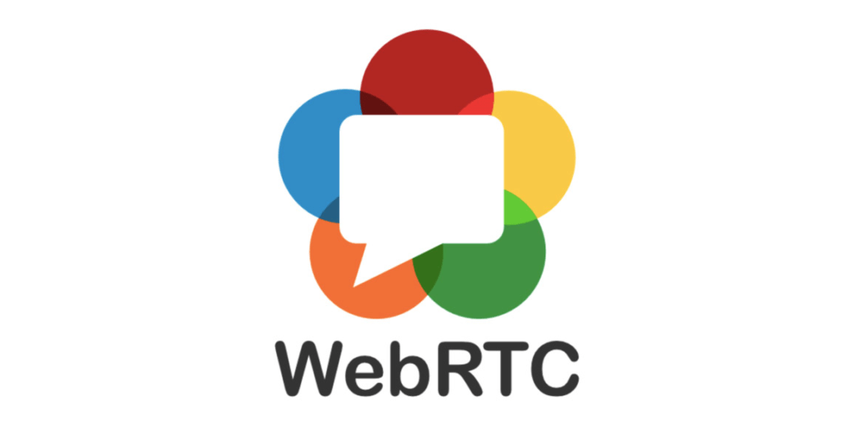
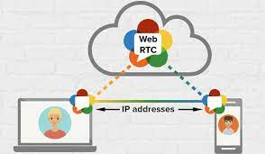
GIỚI THIệu
Tổng quan về công nghệ WebRTC
Được đưa ra từ năm 2009
Ngày 27/10/2011 bản nháp đầu tiên được ra đời
WebRTC vẫn đang được tiếp tục phát triển tới bây giờ

Slide 4
WebRTC là gì?
Web Real-Time Communication.
Là một tiêu chuẩn HTML5 cho mã hóa peer-to-peer (P2P).
Tính năng tích hợp trực tiếp vào trình duyệt, và chúng ta dùng HTML5 và Javascript để sử dụng nó.

Slide 5
Các hàm API của WebRTC
getUserMedia
RTCpeerConnection
RTCdataChannel

Slide 6
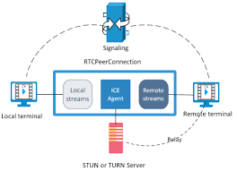
TỔNG QUAN VỀ WEBRTC
Kiến trúc WebRTC

Slide 7
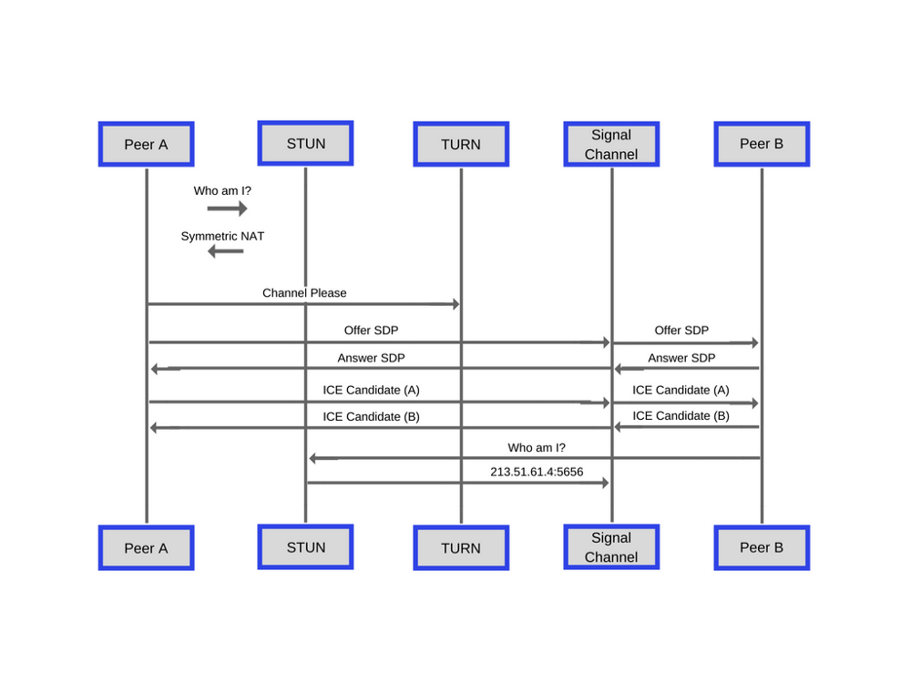
Tín hiệu, phiên, giao thức

Slide 8
Các API chính của WebRTC
Media Capture and Streams
API Media Capture & Streams
RTCPeerConnection
RTCDataChannel

Slide 9
Ứng dụng WebRTC trong Live Boadlive
Các user tự khám phá ra đối tác của họ và trao đổi các chi tiết chẳng hạn như tên.
Các ứng dụng WebRTC phía client (các peer) trao đổi thông tin mạng.
Các peer trao đổi dữ liệu về media chẳng hạn như định dạng hình ảnh và độ phân giải.
Các ứng dụng WebRTC phía client di chuyển xuyên qua các cổng NAT và tường lửa.
Nói cách khác, WebRTC cần phải có 4 tính năng ở phía server:
User khám phá ra và giao tiếp.
Signaling
Di chuyển NAT/tường lửa
Các server chuyển tiếp trong trường hợp giao tiếp peer-to-peer thất bại.

Slide 10
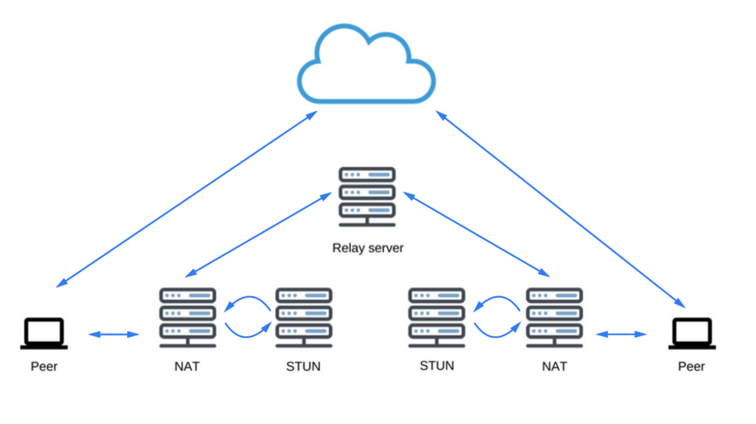
Hoạt động WebRTC trong thế giới thực

Slide 11
TRIỂN KHAI XÂY DỰNG ỨNG DỤNG
Công việc chính
Viết code một ứng dụng web có giao diện cơ bản với chức năng gọi video bằng ngôn ngữ HTML.
Tích hợp API vào chương trình.
Download thư viện có sẵn, cài vào chương trình.
Viết một server signal có sự hỗ trợ của công cụ SocketIO.
Đưa ứng dụng lên heroku.
Upload giao diện ứng dụng lên trang localhost và tạo một đường dẫn như sau: http://localhost:3000/

Slide 12
Ngôn ngữ thực hiện và các thư viện thực hiện
Chương trình sử dụng các ngôn ngữ Javascript, HTML viết trên nền tảng NodeJS.
Sử dụng một số thư viện và công cụ có sẵn của NodeJS như: Jquery, PeerJS, SocketIO.

Slide 13
DEMO

Slide 14
Thank You !
http://blogcongdong.com

Slide 15
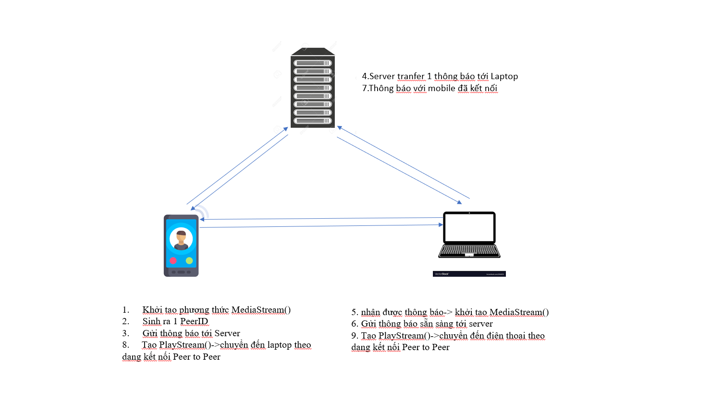
Cách thực hiện cuộc gọi

Slide 16
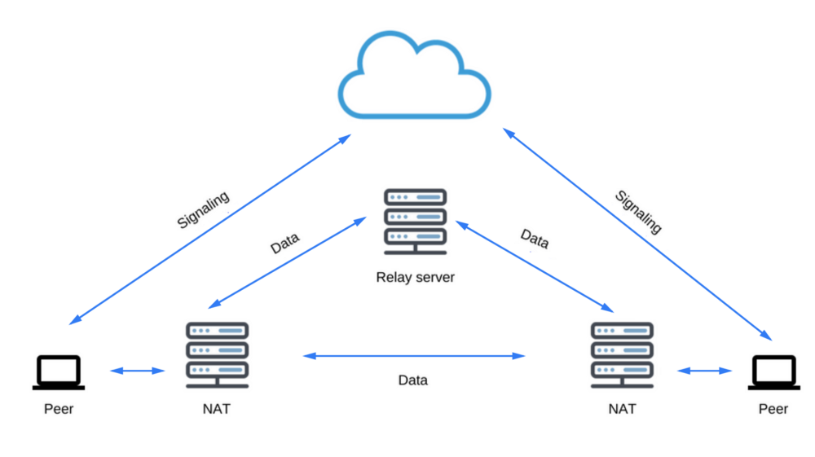
Sơ đồ cách thức tìm ứng viên kết nối

